Slide 1
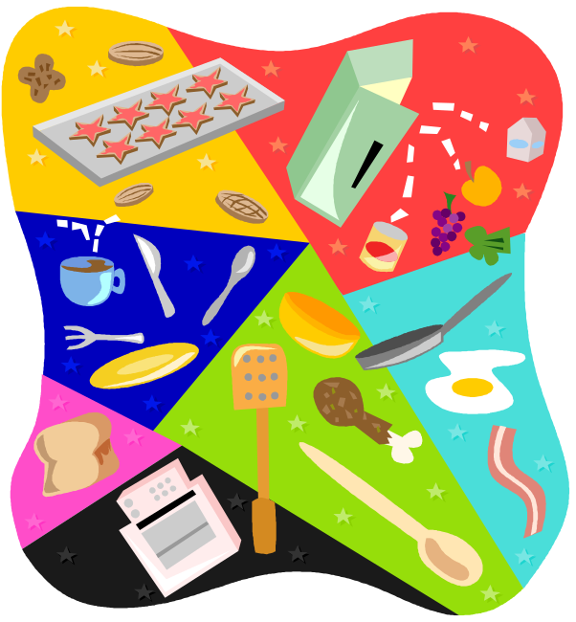
第四章 分类方法
内容提要
数据挖掘十大算法
C4.5分类算法
例子4-6
实例分析2
DMKD Sides

Slide 2
数据挖掘领域十大算法
国际权威的学术组织the IEEE International Conference on Data Mining (ICDM) 2006年12月评选出了数据挖掘领域的十大经典算法

Slide 3
数据挖掘大致萌芽于上世纪70年代，例如，在先期探索基础上，1978年，Ross J. Quinlan提出判定树方法ID3，后来发展为成为 C4.5 算法。十几年前，数据挖掘学科进入了“而立”之年，向“不惑”推进， 那时节，研究对象天天拓广，研究团队日益繁荣，老人要评功，新人要成长。有人顺天应时，提出动议：回顾成败、论功行赏、反思问题、展望未来。此议一呼，举“界”百应。
经过一段时间酝酿，以ICDM 2006为依托，广发英雄牒，邀请ACM KDD 发明奖得主和IEEE ICDM 研究贡献奖得主，作为数据挖掘十大算法提名委员会专家，得到积极响应。

Slide 4
最终当选的十大经典算法
C4.5 （4.3）
k-Means （5.2）
SVM
Apriori （3.1）
EM （4.5）
PageRank
AdaBoost
kNN （4.1）
Naive Bayes （4.4）
CART

Slide 5
数据挖掘 Top 10 十大算法按得票数排序如下：
#1: C4.5 (61 票),
#2: K-Means (60票),
#3: SVM (58票),（分类算法
#4: Apriori (52票),
#5: EM (48票),（期望最大化算法，聚类与参数估计）；
#6: PageRank (46票), （谷歌选页的著名算法）；
#7: AdaBoost (45票), （积弱为强的分类算法）；
#7: kNN (45票),（以邻为楷模的分类方法）；
#7: Naive Bayes (45票),（分类算法）；
#10: CART (34票), （二分递归分割的的决策树方法）；

Slide 6
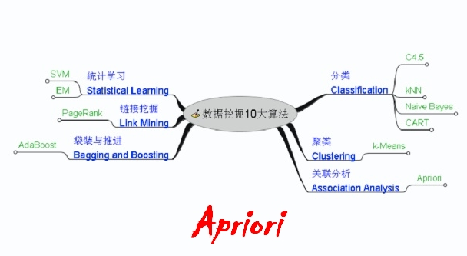
数据挖掘
十大算法

Slide 7
C4.5算法

Slide 8
回顾ID3算法
ID3算法每一步选择具有最大信息增益的属性作为测试属性来长树。直到最大的信息增益为也零为止。
ID3算法存在的主要不足：
  过度拟合问题(tree prunning)
决策树算法增长树的每一个分支的深度，直到恰好能对训练样例比较完美地分类。实际应用中，当数据中 有噪声或训练样例的数量太少以至于不能产生目标函数的有代表性的采样时，该策略可能会遇到困难。
  处理连续属性值问题(discretization)
  处理缺少属性值问题(replacement)
  属性选择的度量标准问题(heuristic measure)
针对这些不足， Quinlan做了一系列的改进，并于1993年形成了C4.5算法。

Slide 9
C4.5算法对ID3的主要改进
C4.5算法
1993年由Quilan提出的C4.5算法(对ID3的改进)
C4.5比ID3的改进:
1) 用信息增益率来选择属性，克服了用信息增益选择属性时偏向选择取值多的属性的不足；
2) 在树构造过程中进行剪枝；
3) 能够完成对连续属性的离散化处理；
4) 能够对不完整数据进行处理。
C4.5算法优点：产生的分类规则易于理解，准确率较高。
C4.5算法缺点：在构造树的过程中，需要对数据集进行多次的顺序扫描和排序，因而导致算法的低效。

Slide 10
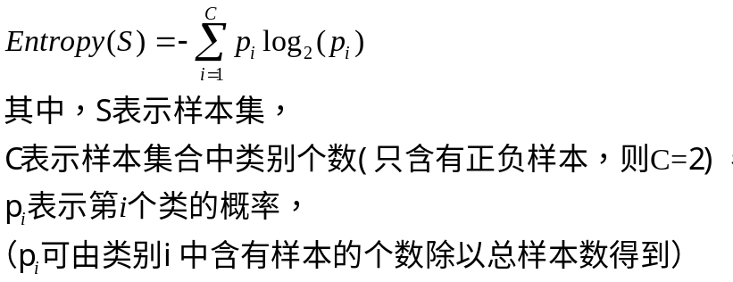
C4.5算法
信息增益率
信息熵
  1948年，香农提出了“信息熵”的概念，解决了对系统信息的量化度量问题。
  香农认为信息的准确信息量可以用下面的信息熵公式计算：
  一个系统越是有序，信息熵就越低；反之，一个系统越乱，信息熵就越高。所以，信息熵也可以说是系统有序化程度的一个衡量。

Slide 11
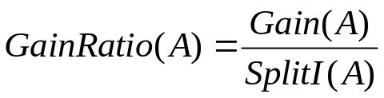
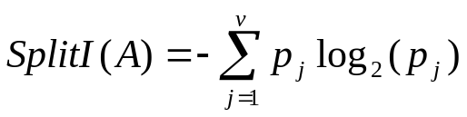
信息增益比例的概念
信息增益比例是在信息增益概念基础上发展起来的，一个属性的信息增益比例用下面的公式给出：
其中
假如我们以属性A的值为基准对样本进行分割的化，Splitl(A)就是前面熵的概念。
DMKD Sides

Slide 12
C4.5算法
算法流程：
01 选择节点分裂属性
02 建立新节点，划分数据集
03 判断节点是否到生长停止条件，如果是，终止生长，如果不是，转到01

Slide 13
C4.5算法步骤示意
C4.5算法
C4.5(DataSet, featureList)：
  创建根节点R
  如果当前DataSet中的数据都属于同一类，则标记R的类别为该类
  如果当前featureList 集合为空，则标记R的类别为当前 DataSet中样本最多的类别
  递归情况：
    从featureList中选择属性F（选择GainRatio(DataSet, F)最大的属性，连续属性参见上面的离散化过程）
    根据F的每一个值v，将DataSet划分为不同的子集DS，对于每一个DS：
      创建节点C
      如果DS为空，节点C标记为DataSet中样本最多的类别
      如果DS不为空，节点C=C4.5(DS, featureList - F)
      将节点C添加为R的子节点

Slide 14
C4.5算法例子4-6
是否要去打网球？根据温度、湿度、风力来决策？
样本数据
Outlook Temperature Humidity Wind PlayTennis
Sunny Hot 85 false No
Sunny Hot 90 true No
Overcast Hot 78 false Yes
Rain Mild 96 false Yes
Rain Cool 80 false Yes
Rain Cool 70 true No
Overcast Cool 65 true Yes
Sunny Mild 95 false No
Sunny Cool 70 false Yes
Rain Mild 80 false Yes
Sunny Mild 70 true Yes
Overcast Mild 90 true Yes
Overcast Hot 75 false Yes
Rain Mild 80 true No
（1）首先对Humidity进行属性离散化，针对上面的训练集合，通过检测每个划分而确定最好的划分在75处，则这个属性的范围就变为{（<=75 ，>75）}。
问：由于Humidity是连续属性，因此需要离散化，这里为什么选择75作为划分？
DMKD Sides

Slide 15
C4.5处理连续值的属性
对于连续属性值，C4.5其处理过程如下：
  根据属性的值，对数据集排序；
  用不同的阈值将数据集动态的进行划分；
  当输出改变时确定一个阈值；
  取两个实际值中的中点作为一个阈值；
  取两个划分，所有样本都在这两个划分中；
  得到所有可能的阈值、增益及增益比；
  在每一个属性会变为取两个取值，即小于阈值或大于等于阈值。
简单地说，针对属性有连续数值的情况，则在训练集中可以按升序方式排列。如果属性A共有n种取值，则对每个取值v_{j}（j=1，2，┄，n），将所有的记录进行划分：一部分小于v_{j}；另一部分则大于或等于v_{j} 。针对每个v_{j}计算划分对应的增益比率，选择增益最大的划分来对属性A进行离散化 。
DMKD Sides

Slide 16
（1）首先对Humidity进行属性离散化，针对上面的训练集合，通过检测每个划分而确定最好的划分在75处，则这个属性的范围就变为{（<=75 ，>75）}。
（2）计算目标属性PlayTennis分类的期望信息：
（3）计算每个属性的GainRatio：
（4）选取最大的GainRatio，根据Outlook的取值，将三分枝。
（5）再扩展各分枝节点，得到最终的决策树。
DMKD Sides

Slide 17
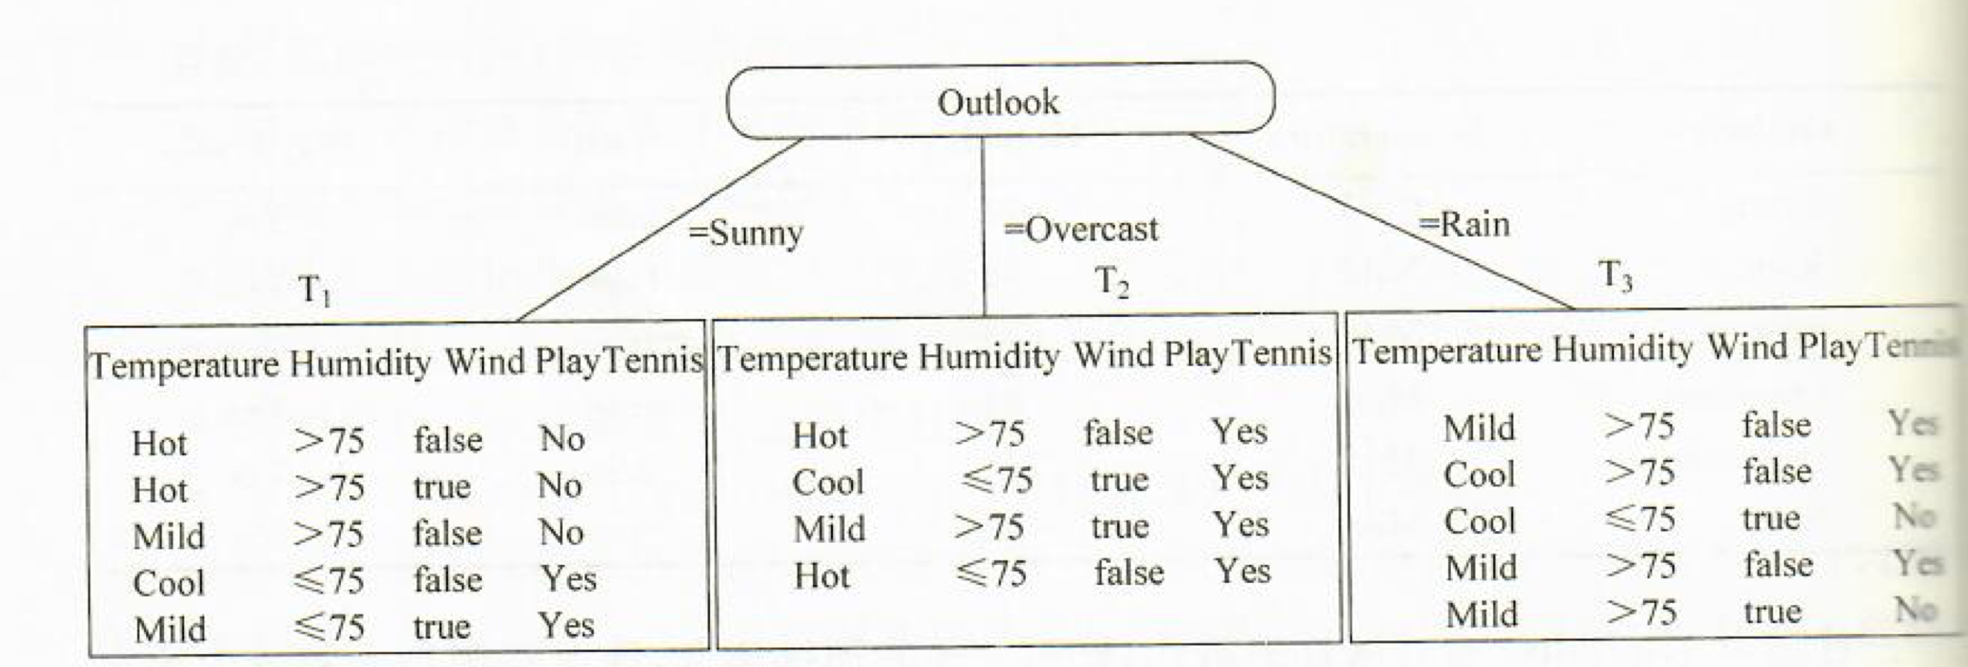
图4-6 Outlook结果及其分支
DMKD Sides

Slide 18
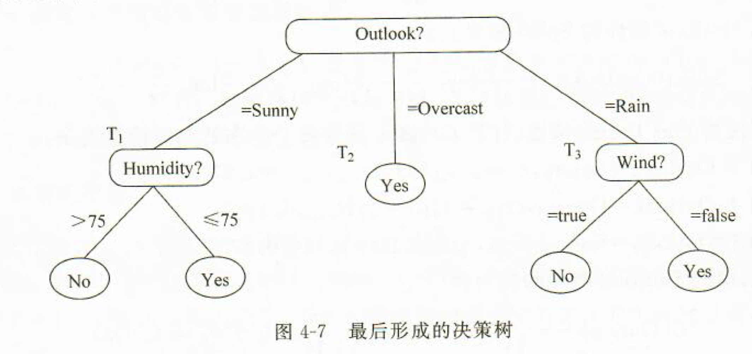
利用 C4.5 算法获得的决策树
DMKD Sides

Slide 19

Thank you !!!
DMKD Sides

